Slide 1
产品聚焦点 视频

Slide 2
视频
01
阅读：（被动看听，速度不匹配，效率很低）
Video
02
沉淀：（当时看似乎懂了，看完找不到）
03
笔记：（当时的领悟，需要记下来）
04
交互：（跳转，交叉到其它上下文位置）
05
保存：（视频链接失效情况，如B站经常失效）
06
定制：（不同人希望的视频内容结构化有差异）
Notes:
个人定制化问题：每个人对视频变为网页有不同的要求

Slide 3
逐点细化
reccap的启发

Slide 4
我们产品的感受
参与了一次学生的选拔工作
解决阅读的痒点，但不够痛，学习到今天大家有自己的办法，这个工具感觉可有可无，而不是非用不可
没有新意：规规矩矩，四平八稳，但没有创新性，所以很不容易具备口碑效应和传播性

Slide 5
可能的威胁
视频网站直接提供功能
如何建立与视频网站互补性的门槛

Slide 6
可能的威胁
视频网站直接提供功能
如何建立与视频网站互补性的门槛

Slide 7
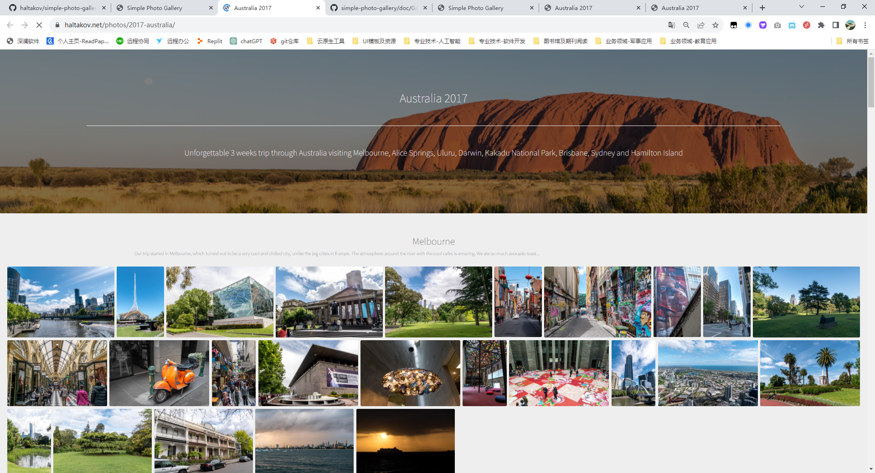
1.多进程任务分配的代码实现（之前的任务）
2.Youtube视频下载其中的一段（长视频截取）
3.Youtube视频中的音频下载、识别和字幕保存
4.Youtube中关键帧的提取
5.字幕和图像到提纲，要点
6.youtube的分段原理
视频变成一个照片自动生成的web网站
阅读：（被动看听，速度不匹配，效率很低）
沉淀：（当时看似乎懂了，看完找不到）
笔记：（当时的领悟，需要记下来）
交互：（跳转，交叉到其它上下文位置）
8.支持搜索
文字
目标对象
保存：（视频链接失效情况，如B站经常失效）
7.支持笔记标注
定制：（不同人希望的视频内容结构化有差异）
Notes:
字幕摘要
字幕大纲
分段组合（youtube）
字幕文件本身的章节信息
视频流的截屏
短视频tiktok的拉取和截图
高光时刻（视频的重点）文字和图像序列中的重点
视频播放的按时间跳转（tiktok）

Slide 8
科技类视频
课程类长视频
知识点概念类的短视频
公式识别

Slide 9
youtube视频是宝藏（学习资源）
视频：（）
https://huggingface.co/facebook/detr-resnet-50
Notes:
视频很好，我们服务好用户
母语，特别是科技类母语

